Slide 1
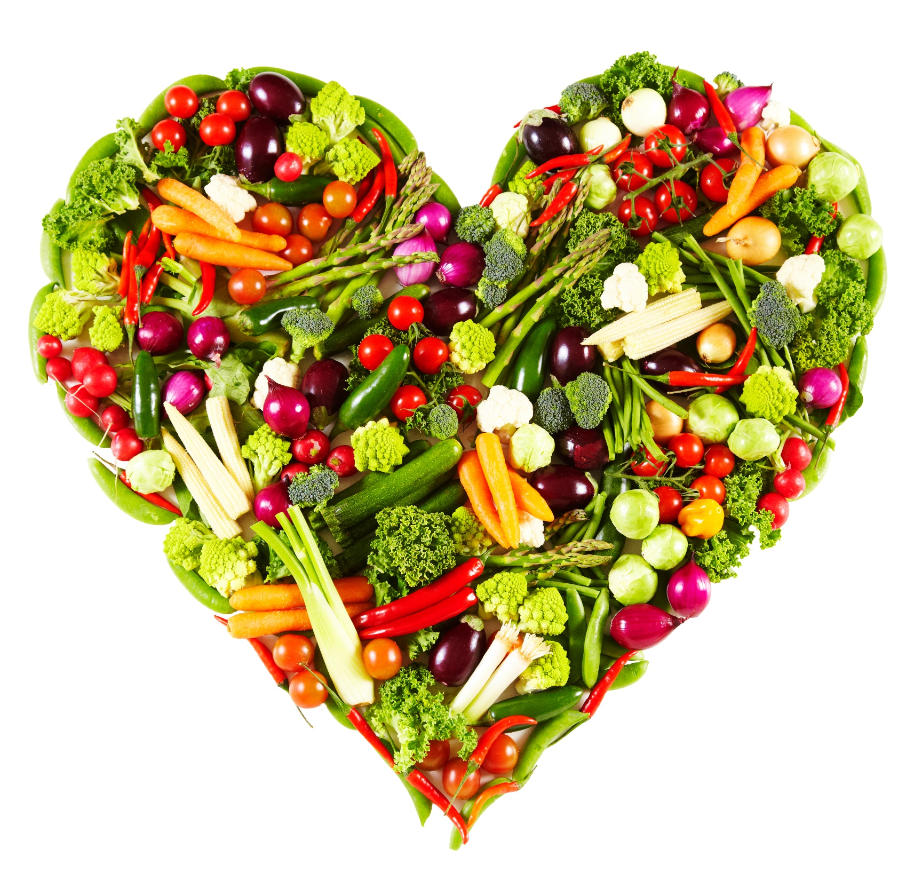
Notes:
Velkommen til denne Inspirasjonsdagen!
Tusen takk for at dere ville delta på denne dagen.
Vi håper at dette skal være nyttig for alle parter – at dere skal få noen nyttig tips om hvordan få barn til å spise mer grønnsaker, og at vi skal få ærlig og konstruktive tilbakemeldinger fra dere på hva dere tenker om det vi legger frem og eventuelle andre ønsker/behov som dere har som vi ikke har dekket. Det er derfor satt av godt med tid til dialog underveis.
Mitt navn er Nanna Lien - jeg er en av to prosjektledere for dette forskningsprosjektet, og professor på Avdeling for ernæringsvitenskap ved Universitetet i Oslo.
Sammen med meg i dag har jeg Rebecca Lind som er på kjøkkenet og som dere får hilse på snart.

Slide 2
Mål for dagen
At dere skal ha fått en god innføring i…..
hva BRA-studien er
hva vi forventer av dere.
At dere er blitt inspirert til å…..
ta i bruk materiellet
jobbe mot målene for BRA-studien, slik det passer i deres barnehage.
Notes:
Selv om det er en inspirasjonsdag, så må vi ha mål og mening med det vi gjør.
Målet vårt er at dere skal ha fått en en god innføring i hva BRA-studien går ut på og hvofor vi gjør den, samt hva vi forventer av dere.
Videre er målet at dere skal bli inspirert til å jobbe med prosjektet - ta i bruk materialet og jobbe mot målene slik det passer deres barnehage. Dette siste er særlig viktig fordi det er så enorme forskjeller mht hvordan dere organiserer måltider og hvor mye fokus dere alllerede har på grønnsaker, så vi er helt avhengig av at dere klarer å tilpasse til deres barnehage.

Slide 3
Agenda
09.00-09.30: Introduksjon av hverandre og av BRA-studien
09.30-11.30: Lage suppe etter pedagogisk oppskrift, samt kutte grønnsaker/lage dipp
11.30-12.30: Lunsj – evaluere del 1
12.30-14.00: Tilbud, Tilgjengelighet, Oppmuntring og Rollemodeller
14.00-14.15: Pause
14.15-14.45: Oversikt over materiell fra BRA-studien
14.45-15.00: Prioritere oppgaver og lufte utfordringer
15.00-15.15: Evaluere del 2
15.15-15.30: Utlevering av materiell
Notes:
Planen for dagen er som følger:
Først tar vi en kort introduksjonsrunde så vi vet hvem som er her, og så gir jeg dere en kort introduksjon til BRA-studien
Deretter går vi inn på kjøkkenet hvor Rebecca vil involvere oss i å lage suppe etter pedagogisk oppskrift, samt kutte grønnsaker og lage dipp.
Suppen spiser vi så til lunsj, og da skal dere få prate fritt, og så på slutten skal vi evaluere den første økta.
Etter lunsj skal vi fokusere på Tilbud, Tilgjengelighet, Oppmuntring og Rollemodeller for å få barn til å spise grønnsaker og hvordan det materiellet dere får av oss kan hjelpe dere til å fokusere på dette i hverdagen i løpet av året som kommer.
Var det klart så langt?

Slide 4
Hvem er dere?
Navn (eget + barnehage)
Stilling i barnehagen
Noen forventninger til dagen?
Notes:
Da vil vi gjerne høre litt om dere sånn at dere kan bli kjent med hverandre.
Si eget navn og navnet på barnehagen, samt hvilken stilling du har i barnehagen
Og om dere har noen spesielle forventninger til dagen så hører vi gjerne det så tar vi notater og så kan vi se om vi klarer å svare på det i løpet av dagen eller om vi må justere noe.

Slide 5
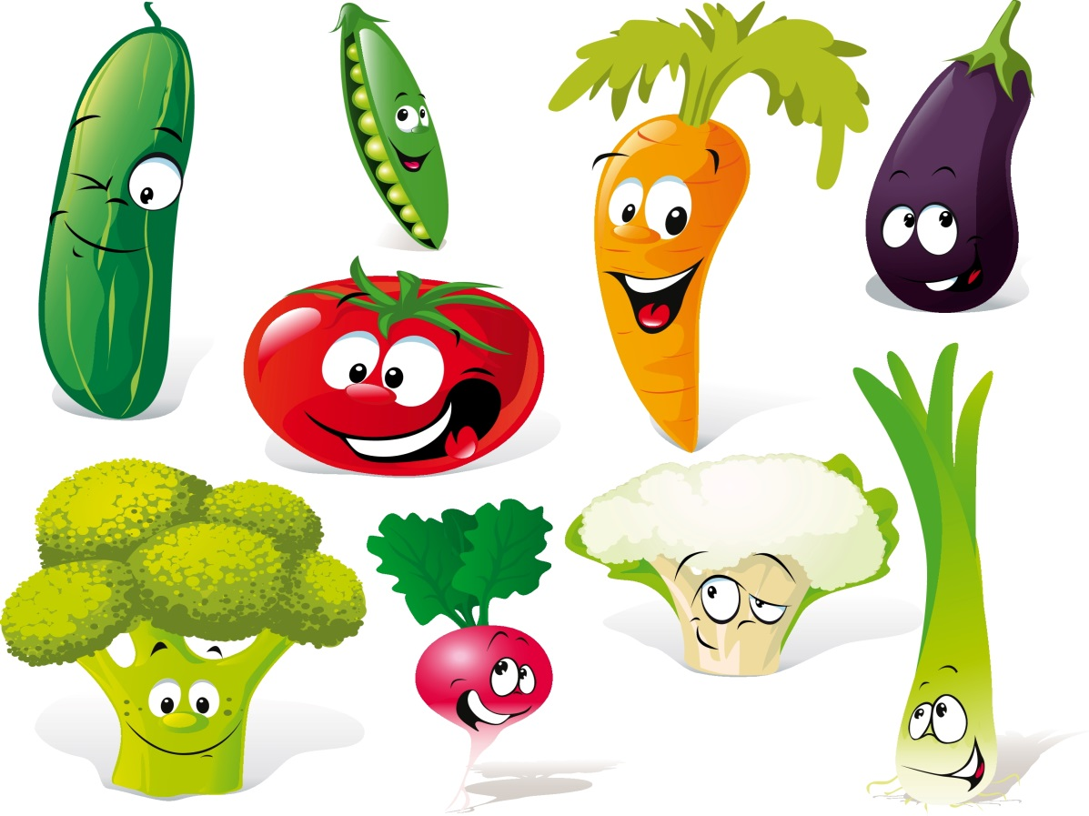
BRA-studien – Barnehage, gRønnsaker, fAmilie
Professor Nanna Lien
Professor Lene Frost Andersen
Post Doc Anne Lene Kristiansen
PhD-student Anne Himberg-Sundet
Post Doc Mona Bjelland
Vit ass Anne Marte W. Johansen
Avdeling for ernæringsvitenskap
Universitetet i Oslo
Finansiering: Norges forskningsråd
2014-2017
Illustration: colorbox
Notes:
Studien har fått navnet BRA-studien, som står for Barnehage, gRønnsaker, fAmilie, og er altså et prosjekt for å øke inntak av grønnsaker blant 3-5 åringer
Prosjektet er finansiert av Norges forskningsråd og er et 4-årige prosjekt.
Det er et stort forskningsprosjekt som finansierer både en post dok Anne Lene Kristiansen – dvs at hun allerede har sin doktorgrad og PhD-student Anne Himberg-Sundet – som skal skrive sin doktorgrad på porsjketet. I tillegg så leder kollega Professor Lene Frost Andersen prosjektet sammen med meg, og vi har god støtte av Mona Bjelland som inntil nylig jobbet i vår forskningsgruppe og har lang erfaring med slike studier i skolen.
Prosjektet er et samarbeidsprosjekt med Høyskolen i Buskerud og Vestfold ved Professor Thomas Moser og Marthe Bottolfs.
I tillegg har vi fått med oss Opplysningskontoret for frukt og grønt som samarbeidspartner mht tiltakene, og vi har kjøpt det praktiske opplegget av Geitmyra matkultursenter for barn. Jeg skal presentere disse to nærmere etter hvert.

Slide 6
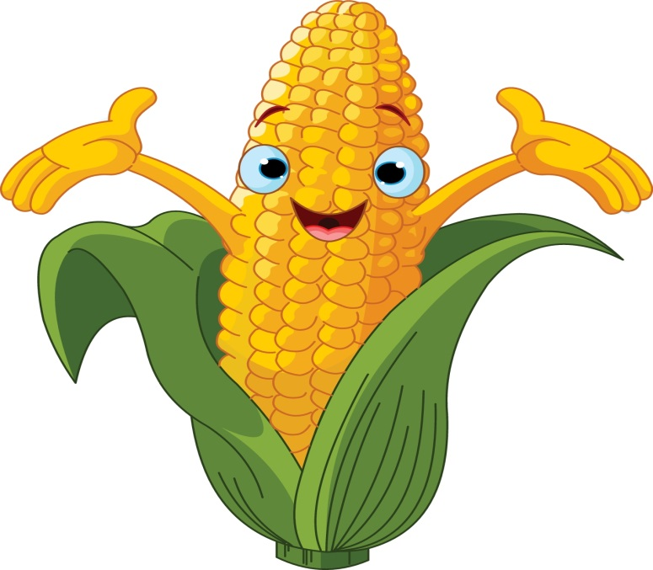
Gjennomføringen av prosjektet
Tiltak i tiltaksbarnehager
Utprøving
Høst 2017
Utvikle en «verktøykasse»
Høst 2014
Vår 2015
Vår 2016
Vår 2017
Rekruttere barnehager
Data-
innsamling 1
Data- innsamling 2
Data- innsamling 3
Illustration: colorbox
Notes:
Her ser dere en tidslinje for gjennomføringen av prosjektet.
Dere husker at dere ble rekruttert i fjor høst og vinter – til sammen er dere 73 barnehager i Vestfold og Buskerud som deltar - både private og kommunale.
Da vi rekrutterte dere lovte vi dere at tiltakene skulle være utprøvd av foreldre og barnehager. Dette ble ivaretatt av to masterstudenter som i 2014/2015 jobbet med å forstå hvordan barnehager og familier tenker rundt dette med grønnsaker. De observerte i 2 barnehager og intervjuet mødre i disse barnehagene i fjor høst, og så prøvde vi det ut i 2 andre barnehager i januar – alle disse 4 barnehagene var i Akershus, og hører altså ikke med blant de 73 som er med i studien nå.
Dere fikk alle besøk av Anne Lene eller Anne og en til på datainnsamling 1 i våres, og når vi var ferdig med den så trakk vi tilfeldig hvem som skulle være tiltaks- og kontrollbarnehager. Det er bare dere som er tiltaksbarnehager som får denne inspirasjonsdagen og tilgang til materiellet. Det er viktig å huske selv om dere kanskje har tett samarbeid med noen av kontrollbarnehagene, så må ikke de få del i materialet eller de erfaringene dere gjør. Dette er fordi at om de gjør akkurat det samme som dere så kan ikke vi finne noen forskjell ved de neste datainnsamlingene, og da ser det ut som om tiltaket ikke har noen effekt. Skjønte dere det?
Dere ser at vi kommer tilbake på datainnsamling både vår 2016 og vår 2017, og det er for å måle effekt av tiltakene.
Et viktig premiss for denne studien er at det som vi lager av tiltak ikke bare skal virke i studien, men skal kunne videreføres og spres til alle landets barnehager. Derfor står det her at vi skal utvikle en «verktøykasse» til slutt. Dette vil vil gjøre sammen med de samarbeidspartnerne vil allerede har nevnt – og vi har også vært i kontakt med Helsedirektoratet (https://helsedirektoratet.no/folkehelse/kosthold-og-ernering) og Nasjonalt kompetansesenter for mat, helse og fysisk aktivitet i Bergen (http://mhfa.no/).
Mao – deres erfaringer med disse tiltakene skal bli viktige for hvordan vi jobber med grønnsaker og ernæring i barnehagene.

Slide 7
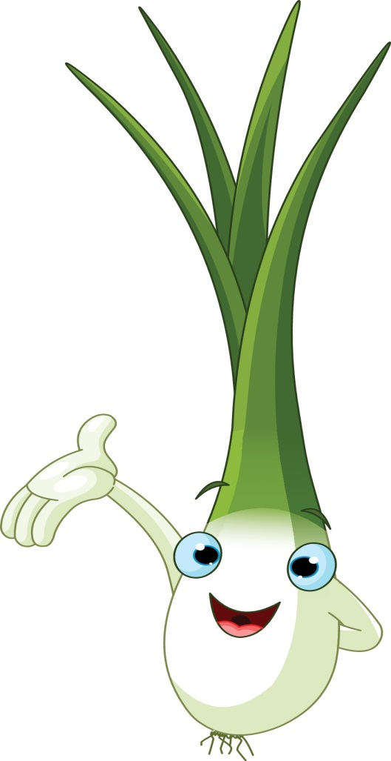
Bakgrunn for prosjektet
Barnehagen er unik:
90% av norske barn mellom 1-5 år tilbringer store deler av dagen i barnehagen
Barnehagen er en viktig arena for å fremme sunt kosthold
Barnehagen er en viktig arena for å forebygge sosiale forskjeller i kosthold
Et høyt inntak av grønnsaker har flere helsefordeler.
Inntaket av grønnsaker er lavt i den norske befolkningen.
Det er viktig å etablere sunne vaner i tidlig barndom.
Illustration: colorbox
Notes:
Vi har gjort mye forskning på skolebaserte tiltak på 10-12 åringer, men nå har vi altså valgt å sette fokus på barnehagene. Grunnen til dette er at
90% av norske 1-5 åringer tilbringer i dag store deler av dagen i barnehagen. Det betyr at mange av ukens måltider inntas i barnehagen og barnehagen spiller derfor en viktig rolle i etableringen av vaner. Barnehagen har derfor et stort potensial i å være en viktig arena for å fremme et sunt kosthold.
I Norge har vi store sosiale forskjeller i kostholdet. Å løse denne utfordringen har stått på agendaen til norske helsemyndigheter i mange år, men få har lykkes…. Vi tror at skal man klare å endre dette bildet må vi etablere gode vaner – hos alle – tidlig. Her er barnehagen en unik og en svært viktig arena fordi barn fra alle sosiale lag går i barnehagen.
Grunnen til at vi har valgt å sette fokus på grønnsaker er fordi forskning har vist at et høyt inntak av grønnsaker har flere helsefordeler, men samtidig vet vi at inntaket av grønnsaker er lavt i den norske befolkningen – både blant store og små.
Kostholdet i barndommen er viktig for barna der og da for å være opplagte og få i seg næringsstoffer for vekst og utvikling, men det er også viktig på sikt fordi vi vet at vaner man etablerer som barn kan vedvare og dermed forebygge ikke-smittsomme sykdommer som hjerte-/karsykdommer, kreft og diabetes, samt at grønnsaker er lave på energi og dermed kan forebygge overvekt/fedme. Se mer detaljert på https://helsenorge.no/kosthold-og-ernaring/kostrad/fem-om-dagen

Slide 8
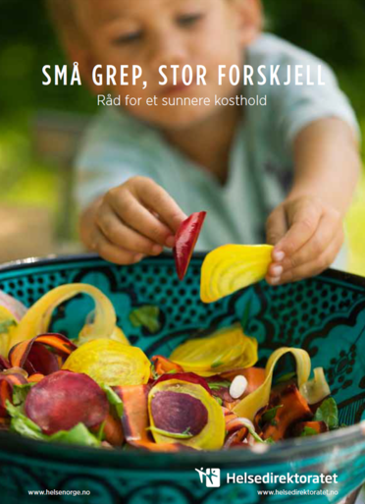
Prosjektet er i tråd med Kostrådene og Bra mat i barnehager
Notes:
Selv om vi snevrer oss inn mot grønnsakene så vil jeg bare minne om at grønnsaker inngår som en del av et helhetlig kosthold, og at det vi ønsker av dere selvsagt må sees innenfor rammen av Bra mat I barnehagen.
Disse får dere derfor til hver ansatt.
https://helsedirektoratet.no/folkehelse/kosthold-og-ernering/kostrad-fra-helsedirektoratet
https://helsedirektoratet.no/folkehelse/kosthold-og-ernering/barnehage-mat-maltider-kosthold
Hygiene:
http://www.mattilsynet.no/mat_og_vann/matservering/barnehage_sfo/
Kokebok for alle:
https://helsedirektoratet.no/folkehelse/folkehelsearbeid-i-kommunen/veivisere-i-lokalt-folkehelsearbeid/ernering-lokalt-folkehelsearbeid
Helsedirektoratets Kokebok for alle kan kjøpes av kommuner til redusert pris til opplæringsformål.
https://helsedirektoratet.no/Sider/Skole-og-SFO-mat-maltider-mat-og-helse-faget.aspx

Slide 9
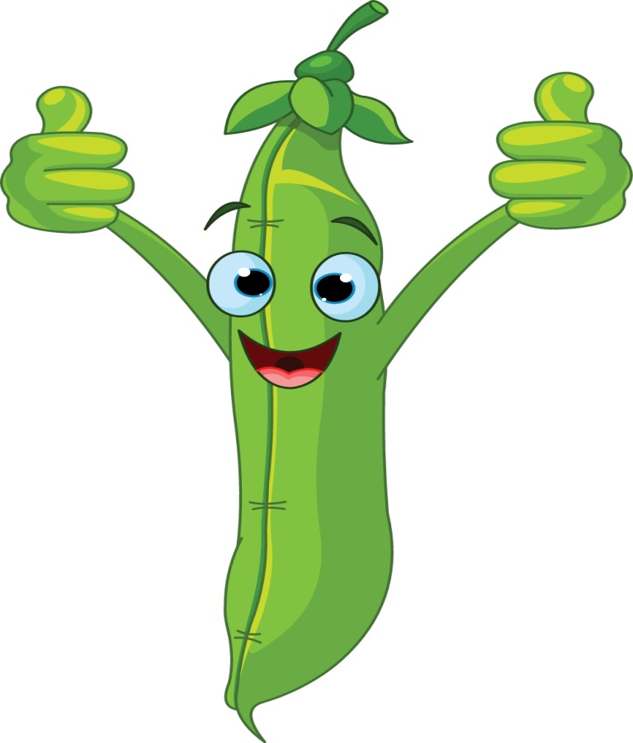
Prosjektet er i tråd med rammeplanen & barnehageloven
Kropp, bevegelse og helse:
Barnehagen skal bidra til at barna får kunnskap om menneskekroppen og forståelse for betydningen av gode vaner og sunt kosthold.
Personalet må bidra til at barna kan tilegne seg gode vaner, holdninger og kunnskap når det gjelder kosthold.
Prosjektet kan imøtekomme kravene i barnehageloven og rammeplanen om å være en helsefremmende og forebyggende arena.
Illustration: colorbox
Notes:
Prosjektet er også i tråd med rammeplanen og barnehageloven.
Det mest gjeldene fagområdet vårt prosjekt vil passe inn i er nok kropp, bevegelse og helse.
I rammeplanen står det at: Barnehagen skal bidra til at barna får kunnskap om menneskekroppen og forståelse for betydningen av gode vaner og sunt kosthold.
Videre står det at personalet må bidra til at barna kan tilegne seg gode vaner, holdninger og kunnskap når det gjelder kosthold.
Men man vil også kunne tenke seg at vårt prosjekt passer inn i flere andre fagområder ved for eksempel utvikling av begrepsforståelse, erfaring med ulike typer størrelser og former på grønnsaker, evnen til å uttrykke seg ved å sette ord på hva de syns grønnsakene smaker, naturforståelse ved å utforske grønnsakene og få en forståelse av hvor de kommer fra og hvorfor de er viktige for kroppen vår.
Det er også viktig at prosjektet imøtekommer kravene om at barnehagen skal være en helsefremmende og forebyggende arena. Og nettopp dette var noe av det utprøvingsbarnehagene ba oss om å minne dere om – det dere gjør i det daglige kan ha stor betydning for helsa til den enkelte og hele befolkningen på sikt.

Slide 10
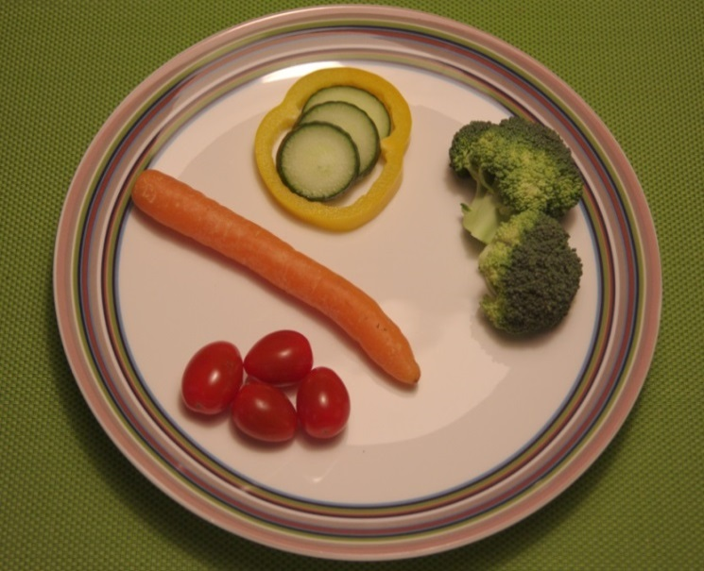
Mål med prosjektet
Å øke hvor ofte, hvor mange ulike typer og hvor mye grønnsaker 3-5 åringer spiser.
At barnehageansatte og foreldre:
Øker mengden grønnsaker til hvert måltid
Øker frekvensen av grønnsakstilbudet hver dag
Øker variasjon i grønnsakstilbudet over en uke/måned
Oppmunterer barn til å smake/spise grønnsaker
Er gode rollemodeller for barna
Notes:
Målet med prosjktet er å øke både hvor ofte, hvor mange ulike typer og hvor mye grønnsaker 3-5 åringer spiser.
For å få til dette så må både barnehagen og hjemmet bidra med å:
Øke mengden grønnsaker til hvert måltid de har ansvar for
Øke frekvensen av grønnsakstilbudet hver dag om mulig
Øke variasjon i grønnsakstilbudet over en uke/måned
I tillegg må de voksne oppmuntre barna til å smake/spise på en positiv måte – og de må selv spise grønnsaker!
Var målet klart?

Slide 11
Hvorfor BARE grønnsaker?
Notes:
Når vi forteller om prosjektet til barnehager, foreldre og media, så får vi ofte spørsmålet - Hvorfor bare grønnsaker? Hvorfor ikke frukt også?
Da er det for det først og fremst dette poenget med at vi spiser for lite grønnsaker i forhold til anbefalingene, mens for frukt så er vi nærmere anbefalingene.

Slide 12
anbefalt daglig inntak av grønnsaker for voksne (250 gram)
Notes:
For voksne er anbefalt inntak av grønnsaker, 250 gram. Det kan for eksempel være:
1 gulrot
2 store ringer paprika
6 cherrytomater
2 buketter brokkoli
2 buketter blomkål
Dette ser jo overkommelig ut, men husk at utfordringen ligger i å spise det hver dag – også til pannekakene og pizzaen.
Ved siste landsdekkende kostholdsundersøkelse, NORKOST 2010-11, så spiste voksne i gjennomsnitt 155 gram grønnsaker/dag. Det er klart at noen spiser mye mindre og noen spiser mer. Blant annet er det slik at de med lav utdanning (Grunnskole/videregående skole) spiste ca 25 gram mindre grønnsaker/dag enn de med høy utdannelse (universitetet/høyskole).
Det var ingen forskjell mellom kjønn eller avhengig av alder, men de som var opptatt av å spise sunt spiste mer grønnsaker.

Slide 13
Barns grønnsaksinntak
En mulig anbefaling for barn er 180 gram per dag (ca 75% av voksne) eller 45 gram til 4 måltider hver dag.
Barn spiste i gjennomsnitt 49 gram per dag i siste nasjonale kartlegging
Notes:
Det finnes ikke en egen anbefaling om mengde grønnsaker for barn fordi all forskningen om sammenheng med grønnsaker og helse er gjort på voksne. Men om vi tenker oss at barn bør spise ca. 75 % av det som anbefales for voksne, så kan vi si at barn bør spise ca 180 gram grønnsaker/dag. Dette kan vi fordele på for eksempel 4 måltider per dag og da blir det 45 gram per måltid per barn. To hjemme og to i barnehagen – her er det delt ansvar.
Bildet til venstre viser 4 porsjoner a ca 45 gram – en liten gulrot, 4 perletomater, 2 brokkolibuketter, noen agurkskiver + en paprikaring.
Nå har vi dessverre bare gamle tall på hva barn spiser – det gjøres nye undersøkelse våren 2016 – men i følge kartleggingen blant 4- åringer i 2000 (UNGKOST) var gjennomsnittsinntaket for grønnsaker, 49 gram/dag. Det tilsvarer 3 1/2 cherrytomat eller mindre enn en hel ”standard” gulrot (63 gram).
OBS! dette er ca mengder og ment å illustrere dette med mengder, men kommer selvsagt an på hvor tykke skiver etc og også om det er spiseklar mengde.

Slide 14
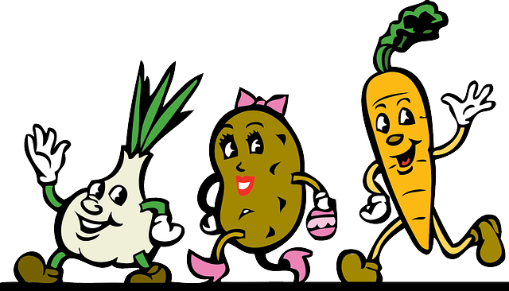
Muligheter og barrierer
Alle grønnsaker er like bra - Det anbefales et variert inntak av grønnsaker daglig, gjerne ulike farger og tilberedningsmetoder. Både friske, frosne og hermetiske kan brukes.
Grønnsaker kan spises til mer enn bare middagsmåltidet.
MEN:
Grønnsaker kan kreve mer tilberedning enn frukt.
Grønnsaker er ikke så søte som frukt, kan kreve at de må
smakes flere ganger for å bli likt.
Illustrasjon: pixabay.
Notes:
Videre tenker vi at det er noen muligheter og barrierer som er unike for grønnsaksinntaket.
Når det gjelder muligheter, så er det greit å huske at «Alle grønnsaker er like bra - det anbefales et variert inntak av grønnsaker – ulike type, ulike tilberedningsmetoder.»
For det andre – grønnsaker er veldig knyttet til middag i den norske matkulturen – det ligger derfor et potensiale i de andre måltidene ogå bruke grønnsaker som mellommåltider på samme måte som frukt.
MEN
Det er noen særskilte utfordringer med grønnsaker, sammenliknet med frukt:
- de krever gjerne litt tilberedning før de er spiseklare (vaske, skrelle og kutte)
- en del av dem smaker bittert, noe som gjør at det krever flere runder med smaking før vi lærer oss å like dem, eller grønnsakene må kokes/stekes o.l.

Slide 15
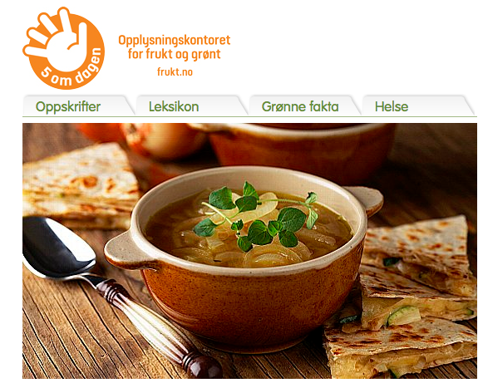
Arbeider for å øke forbruket av
frisk frukt, bær, grønnsaker og poteter i Norge.
Notes:
Om dere lurer på om hva som regnes som grønnsaker eller trenger inspirasjon til nye oppskrifter – så finner dere masse informasjon på nettsidene til Opplysningskontoret for frukt og grønt - eller OFG som vi sier.
Vi har også plukket ut en del info fra dem og lagt på vår nettside – både oppskrifter og fakta om grønnsaker.
OFG skriver på www.frukt.no om sitt arbeid:
Vårt arbeid er nøytralt uten hensyn til merkevarer eller hvor varene er produsert. Dog ønsker vi å fremheve fordelene ved produksjon av frukt og grønnsaker i Norge. Vår hovedstrategi er å stimulere til økt forbruk av frisk frukt, bær, grønnsaker og poteter ved hjelp av langsiktig holdningspåvirkning. Matglede, sammen med helse og ernæring står sentralt i vårt budskap. Det er en stor utfordring å få fortalt at et høyt daglig forbruk av frukt og grønnsaker er avgjørende for et sunt levesett. Norske forbrukere i alle aldre er vår viktigste målgruppe.

Slide 16
Hva ønsker foreldre og barnehager hjelp med?
Notes:
Basert på det første delen av arbeidet som masterstudentene gjorde i fjor høst, så fikk vi noen første ideer om hva foreldre og barnehager ønsket av hjelp for å at barn skulle spise mer grønnsaker.

Slide 17
Tilbakemeldinger fra foreldre og Barnehageansatte
SKAPE NYSGJERRIGHET HOS BARNA
KONKRETE OG ENKLE TIPS FOR Å ØKE TILGJENGELIGHET
TILGJENGELIGHET/
PRESENTASJON
PÅMINNELSE PÅ SIN EGEN ROLLE (ROLLEMODELL)
OPPSKRIFTER/ULIKE TILBEREDNINGSMÅTER
SKAPE NYSGJERRIGHET
HOS BARNA
Notes:
Det var ikke så stor forskjell på hva de ønsket egentlig :
Begge ønsket tips om tilgjenglighet. Foreldre var litt mer opptatt av oppskrifter, mens barnehageansatte var opptatt av sin egen rolle.
Begge grupper ønsket imidlertid å kunne skape nysgjerrighet hos barna.

Slide 18
Geitmyra matkultursenter for barn
Vi skal bidra til at så mange barn og unge som mulig blir glade i mat som gjør dem godt!
http://www.geitmyra.no/
Notes:
Når det gjelder dette å skape nysgjerrighet, så er noe av det viktigste en god kombinasjon av entusiastiske rollemodeller og involvering av barna i det å smake på og lage mat.
Geitmyra matkultursenter for barn som ligger på en gammel gård i Oslo rett ved Ullevål sykehus, og ble etablert av Andreas Viestad for fire år siden – er gode på dette.
Er det noe som kjenner til Geitmyra eller Andreas Viestad?
Deres opplegg er å kjøre kurs med barnehagebarna hos seg, men siden vi ikke kan gjøre det i dette prosjektet, så har vi fått de til å skrive et materiale for dere basert på hvordan de jobber og også lære opp en kokk som er med oss på kurs og skal vise dere dette i praksis nå straks.
“Mathjelpen for foreldre” som vises her er en bok som deles ut til førsteklassinger hvert år og i fjor var Geitmyra med på å lage den.
Geitmyra om hva de mener med:
Glade i mat
Maten må smake godt: Det er den beste motivasjonen for at de skal ønske å lage maten igjen senere. Når dette toppes med det aller viktigste; barnas egen deltagelse i matlagingen, da blir det god mat!
Mat som gjør dem godt
Vi utvikler gode oppskrifter og undervisningsopplegg basert på anbefalingene fra Helsedirektoratet. Sunn mat kan være så mangt – vi har valgt å lære barna å lage den som smaker fantastisk! Og når barna har laget maten selv vet de nøyaktig hva den består av, det er også godt å vite.

Slide 19
Notes:
NANNA: Noen spørsmål?
Da skal vi trekke inn i kjøkkenet hvor vi vil bli møtt av Rebecca som vil introdusere seg selv og ta oss gjennom den praktiske økta

Slide 20
Oppsummering praktisk økt
Hygiene
Knivregler
Klargjøring av råvarer og fjøl til skjæring
Snakk om råvarene - Alltid en grønnsak å like!
Smake
Rose barna
«Æsj» og «liker ikke»
Vis at du liker maten og koser deg
Det tar ikke lang tid å skjære opp grønnsaker og lage dipp
Å lage og spise mat sammen er hyggelig
Notes:
Hva tenker dere om den praktiske økta? For avansert? For enkelt/selvfølgelig?
Vi er klar over at det er store variasjoner i hvilket fokus hver barnehage har på mat og måltider, og hvor mye ressurser dere bruker på dette. Fordi vi vet at det å involvere barna skaper matglede har vi valgt å ta det med for å ha noe å strekke seg etter, men om dere synes dere har mer enn nok med å få skjært opp grønnsaker til hvert måltid – så er det helt greit.
Vi håper uansett at dere lærte noe som var nyttig – og vil bare ta en rask repetisjon nå, så får vi også se om vi husket å få med alt.
Hygiene – håndvask, rå/kokt (ikke så farlig med litt bakterier), dobbeldipping (nei – ha heller litt på hvert fat)
Knivregler – skarp kniv er bedre enn sløv, type kniv, papir under skjærefjøl, max 5 barn per voksen, legge ned kniven når den ikke bruke etc – disse står i Geitmyra materialet.
Klargjøring av råvarer og fjøl til skjæring - Gjør klar passelig store biter/flat side ned som barna kan holde og skjære
Snakk om råvarene – finnes mange spennende grønnsaker
Smake – rå/kokt, med og uten dipp
Rose barna - for å smake, for å hjelpe til med mat og rydding
Unngå å gi fokus til den som sier “æsj” og liker ikke
Vis at du liker maten og koser deg
Det tar ikke lang tid å skjære opp grønnsaker og lage dipp
Å lage og spise mat sammen er hyggelig – tilpass nivået av involvering til hva du føler du kan klare på en hyggelig måte, men utfordre deg selv slik at du ser at du kan mestre litt og litt mer.

Slide 21
Agenda
09.00-09.30: Introduksjon av hverandre og av BRA-studien
09.30-11.30: Lage suppe etter pedagogisk oppskrift, samt kutte grønnsaker og lage dipp
11.30-12.30: Lunsj
12.30-14.00: Tilbud, Tilgjengelighet, Oppmuntring og Rollemodeller
14.00-14.15: Pause
14.15-14.45: Oversikt over materiell fra BRA-studien
14.45-15.00: Prioritere oppgaver og lufte utfordringer
15.00-15.15: Evaluering av dagen
15.15-15.30: Utlevering av materiell
Notes:
Bare en liten påminnelse om agendaen for denne økta
Nå blir det en god økt fremtil kl 14 og så tar vi en benstrekk.

Slide 22
Frekvens
Mengde
Variasjon
Mål
----------------
Tips om
tilbud,
tilgjengelighet,
oppmuntring
rollemodell
------------------------------------
BRA - Materiell
Notes:
Jeg minner om at målet med studien er å øke frekvens, mengde og variasjon i grønnsaksinntaket til 3-5 åringene.
For å nå dette målet er det særlig 4 ting vi tenker det er viktig å ha fokus på - det er tilbud, tilgjengelighet, oppmuntring og rollemodell. Derfor så vil vi nå presentere disse nærmere og gi noen konkrete tips til hver. Vi er klar over at disse tingene glir litt over i hverandre, men tenker likevel at vi kan se på de hver for seg. Her er det viktig at dere er med og deler deres erfaringer.
Det materiellet vi har laget er ment å understøtte disse 4 tingene for å kunne nå målet – men siden dere har ulikt utgangspunkt, så må det nødvendigvis bli individuell tilpassning av hvordan dere bruker dette materiellet og hvor nyttig dere synes det er.

Slide 23
Tilbud
Notes:
Først - TILBUD

Slide 24
Grønnsakstilbud på BRA-avdelingene
64 % serverte grønnsaker til lunsj hver dag
30 % serverte grønnsaker til ettermiddagsmåltidet hver dag
66% serverte aldri grønnsaker til frokost
49% serverte grønnsaker som pålegg 3-4 dager i uka eller sjeldnere
75 % serverte varmmat 1 dag i uka eller sjeldnere
Notes:
Basert på det avdelingene i alle BRA-barnehagene svarte i våres så vet vi at grønnsaker stortsett serveres til lunsj, og mer enn halvparten gjør det allerede hver dag.
Ettermiddagmåltidet derimot blir ikke så mye brukt, og Anne og Anne Lene så også at dette ofte er et fruktmåltid. Hva med å servere bare grønnsaker til dette måltidet noen ganger i uka?
Det varierer jo om dere tilbyr noe til frokosten I det hele tatt, men 2/3 tilbyr i alle fall aldri grønnsaker – kunne det vær en ide?
Det er også et potensiale i å servere grønnsaker som pålegg HVER dag – tomat og agurk med litt majones under, avokadomos med tomatskiver.
Det vi også ser er at brødmaten står sterkt og at varm mat er noe som foregår kun 1 gang i uka eller sjeldnere for de fleste, så når det gjelder å øke grønnsakstilbudet så er det å inkludere de rå til brød/som mellommåltid som virkelig vil få det til å monne for mange av dere.

Slide 25
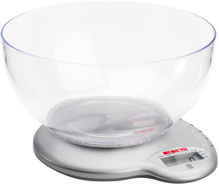
Innspill ad planlegging av innkjøp fra styrerintervjuer og erfaringer fra datainnsamlingen
Bestillingslister/levering av varer er vanligst (begrenser ikke tilbudet)
Lite bidrag fra andre, mest frukt fra foreldre/i sesong
Ukentlig planlegging/levering
Hvem som planlegger varierer
Hvordan unngå at det blir tomt før neste leveranse?
Mengde?
Notes:
Vi intervjuet jo også styrerne blant annet om dette med hvordan dere får grønnsakene i hus.
Dette viste at
de fleste bestiller og får levert maten, men tenker ikke at det skal være et hinder for variasjon i grønnsaker. I tillegg kan dere ofte supplere fra lokalbutikk.
dere får lite fra andre, men noen får frukt fra foreldre eller noen med hage i sesongen – kanskje vurdere å be om grønnsaker?
det så også ut som om de fleste planlegger uke for uke og også fikk levert ukentlig, men noen planla for måneder og halvt år om gangen så om noen av dere er her, så hører vi gjerne hvordan det foregår og om det er noen fordeler. Jeg tenker at det kanskje er letter å sikre variasjon om man tenker i måneder av gangen – basisgrønnsaker + ukas grønnsaker.
Hvem som er involvert i planleggingen varierte stort – fra bare styrer/matansvarlig til alle på alle avdelinger - her handler det nok om balanse mellom involvering og effektivitet. Igjen lurer jeg på om planlegging i større grupper for lengre perioder er mer tidseffektivt og sikrer større variasjon i grønnsakstilbudet enn om dette skal gjøres ukentlig, men jeg er jo ikke i deres sko, så her må dere gi meg tilbakemeldinger.
Så kommer vi til dette med mengde – noen påpekte at de gikk tomme for grønnsaker før neste leveranse, og det ble også observert av Anne og Anne Lene at det ble spist tomt ved måltidene - både når det var lite og når det var mye grønnsaker på bordet. Dette viser at det er jo ikke lett å beregne verken hvor sultne de er eller hvor godt de liker hver grønnsakstype – så dere må prøve dere frem.
Dere fikk en vekt av oss til datainnsamlingen – bruk den til å bevisstgjøre dere selv på hvor mye dere serverer og hvor mye som blir igjen eventuelt.
Husk at rester kan brukes i en suppe/mos (men ikke server det rått igjen ved neste måltid om mange barnehender har vært på de eller det har stått lenge fremme). Å skjære opp ved bordet etter hvert som det blir tomt kan være en måte å redusere svinn.

Slide 26
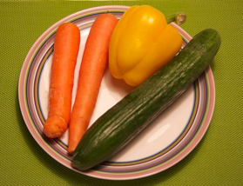
Mengde per barn og Mengde per måltid for 18 barn
45 gram per barn per måltid
45 gram per barn per måltid x 18 barn = ca 800 gram per måltid
Notes:
Vi har laget to plakater til dere med bilder av mengder per barn og per måltid for 18 barn.
Dere må huske at dette er det vi skal opp til for å nå målet, men samtidig at gjennomsnittet sannsynligvis ligger på litt over en porsjon per barn idag, så dere må prøve dere frem og ikke starte med å skrive bestillingslister ut fra disse mengdene med en gang.
Dere må også huske at det blir en del svinn når dere skreller gulrøtter og tar ut kjernehus av parika slik at det beste er å veie spiseklar mengde.
Det bildene forhåpentligvis viser er at det ikke er snakk om enorme mengder - selv om jeg skal innrømme at de gulrøttene på bildet til høyre var store - drøyt 150 gram hver.

Slide 27
Varier tilberedningsmetode
Rå (på brød, snack, råkost/salat)
Ofte best likt av barna
Kan enkelt kuttes opp ved bordet
Lettere å holde adskilt
Lærer barna hver grønnsak
Dipp kan gjøre mere spennende
Uvant for innvandrerbarn
Kokte/bakte/moste + smoothie
Gir andre smaksopplevelser ved varmebehandling + blandes med krydder/andre ingredienser
Mer vanlig for innvandrere?
Kan «gjemme» grønnsaker
Gir andre opplevelser i munnen
Vanskeligere å velge enkeltgrønnsaker
Krever mere tilberedning
Blir ikke kjent med de “gjemte” grønnsakene
Notes:
Når det gjelder tilbudet så husk at også tilberedningsmåte er en måte å variere grønnsakene på.
Barn liker best de rå, men noen blir også mer lette å like kokt – f.eks. kålgrønnsaker eller løk som også er mere lettfordøyelig.
Jeg har også erfaring med at en pakistansk gutt i klassen til sønnen min brakk seg da jeg hadde prøvesmaking med rå blomkål, men kom og fortalte meg at han var veldig vant til og likte blomkål i forskjelig gryteretter. Husk at mange av innvandrerne våre kommer fra land hvor det er varmt og med begrensede kjølemuligheter slik at det å varmebehandle mat er viktig for å drepe farlige bakterier. Konservering med salt er en annen tradisjonell behandling for langtidsholdbarhet – både i Norge og øst-europa.
Fordelen med å servere rå grønnsaker er at barna kan lære seg hver enkelt grønnsak mtp navn og smak, og om de serveres slik at de kan velge eller holde de adskilt på fatet så blir også mange barn fornøyde.
Ikke alle barn liker biter i maten sin – da kan mos være et alternativ.
Smoothie er også noe man kan variere med.
Ulempen med mos og smoothie er at barna kanskje ikke blir så bevisst hva de ulike grønnsakene smaker, men man kan jo gjøre en gjettelek ut av det - hva har vi mosen idag? Hvilken farge har den? Hva lukter den? Hva smaker den?

Slide 28
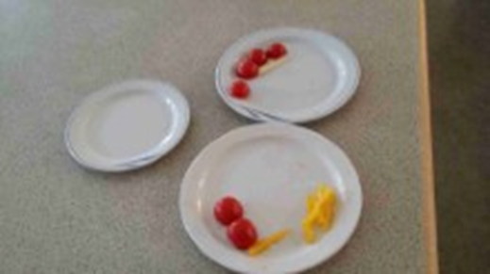
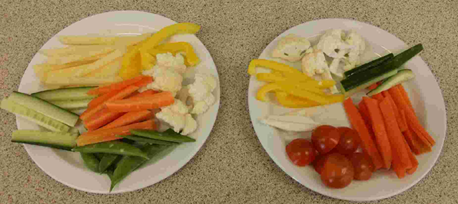
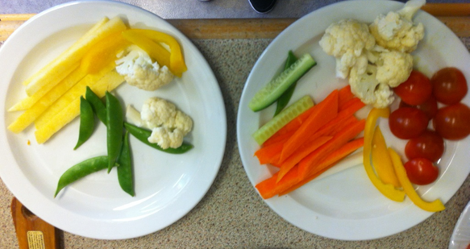
“Ventegrønnsaker”
 | Satt frem | Rester
Servert FØR selve måltidet
Servert ETTER selve måltidet
Notes:
Dette eksempelet er også hentet fra første del av masteroppgavene når studenten var ute og observerte i barnehagene.
Bildene til venstre viser grønnsaksfatene i forkant av servering, mens de til høyre illustrerer restene på fatene etter måltidet
De øverste bildene viser rester igjen når grønnsakene ble servert før selve måltidet, mens bildene nederst viser restene av grønnsakene når de ble servert etter måltidet (brødmåltid).
Grunnen til at det var såpass mye igjen på fatene når grønnsakene ble servert etter måltidet, kan være at barna ikke var sultne nok.
Her kommer begrepet «ventegrønnsaker» inn. I barnehagen kan det bety at dere serverer grønnsaken før brødmaten.
For foreldre kan «Ventegrønnsaker» brukes når man serverer middag der grønnsaker vanligvis ikke serveres. Slike middager kan for eksempel være pannekaker og grøt. Eller de kan brukes om barnet er veldig sultent og det tar tid før middagen er klar. Man kan til og med ha med litt grønnsaker som barnet kan spise på vi hjem.
Disse eksemplene viser at om barna får servert grønnsaker når de er sultne, kan det føre til at de spiser mer!
I tillegg ble det i de ulike barnehagene observert at om grønnsakene ble servert sammen med dipp, forsynte samtlige barn seg av grønnsakene

Slide 29
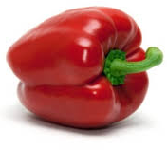
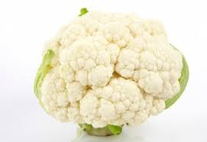
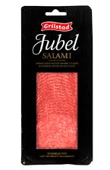
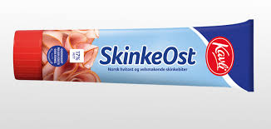
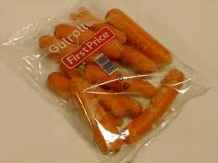
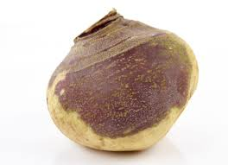
Er grønnsaker dyrt å servere i barnehagen?
Bytte pålegg med grønnsaker?
VS
Ca. 60 kr Ca. 56 kr
Notes:
Som oftest så serverer dere brødmåltid flere ganger i uka. Masterstudentene observerte at barnehagene ofte hadde veldig mange ulike påleggstyper.
Selv om pålegg bør varieres, kan man ved å bytte ut pålegg med grønnsaker, og dermed bidra til økt tilgjengelighet av grønnsaker i barnehagen.
Man kan for eksempel bytte ut en tube med smøreost og en pakke med salami som til sammen koster rundt 60 kr, med en paprika (First price), halvannen kg gulrøtter (First price), en blomkål og en kålrabi som til sammen vil koste 56 kr. Da vil man ha grønnsaker både til å ha på brødskive, som knaskegrønnsak og eventuelt i varmmat.
Igjen så er dette med priser litt ca fordi grønnsaksprisene jo varier med sesong og litt fra butikk til butikk. Poenget er å tenke på om dette kan være en måte å øke tilbudet uten å endre matbudsjettet.
I følge de barnehagene vi prøvde ut tiltakene så var det mulig å få til dette innefor budsjettet, men det handlet om prioritering. Igjen så er dere ganske forskjellige mht hvor mye penger dere har til mat og hvor disse kommer fra så her må dere gjøre det som er mulig for dere, men del gjerne erfaringer dere som har fått mer ut av matbudsjettet deres.

Slide 30
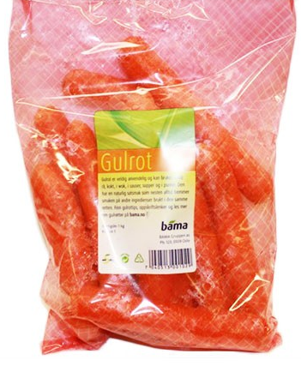
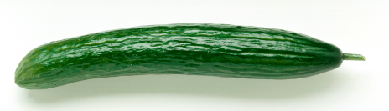
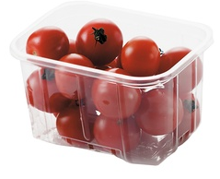
Er grønnsaker dyrt for foreldre?
Hvor mange grønnsaker kan du få for prisen av en kjekspakke?
VS
=
= =
27,90 26 kr
Notes:
Om dere trenger et mer relevant eksempel for foreldrene så har vi laget dette priseksemplet som viser at du kan få mye ventegrønnsaker for en kjekspakke.
Her ser dere et konkret og reelt priseksempel på en pakke med kjeks, versus en relativt stor mengde med grønnsaker – f.eks 1 kg med gulrøtter i tillegg til en agurk og en boks med tomater. Når man ser på mengden og prisen, får du ganske mye mer for pengene hvis man her velger grønnsakene fremfor kjeksen. Planlegg handleturene og skriv handleliste over hvilke grønnsaker du skal bruke til hvilke retter og som snacks i løpet av uken, så vet du at grønnsakene blir brukt.

Slide 31
Erfaringer fra utprøving i 2 barnehager – Tilbud
Rå grønnsaker (paprika, gulrot, agurk og små tomater) mest brukt
Faste handlelister og matplaner sikrer grønnsaker hver uke, og variasjon
Bytte ut et fruktmåltid med grønnsaker ➔grønnsaksinntaket økte.
Grønnsaker til måltidet ➔samtlige barn spiste
Grønnsakene serveres alltid separat (ikke blandet) ➔ barna kan selv velge og forsyner seg mer.
Alle avdelinger prøvde ulike tilberedningsmetoder.
Rå grønnsaker
foretrekkes av samtlige barn
mindre tidkrevende.
Kokte/stekte/moste (etc) grønnsaker
krever mer planlegging
mer grimaser og skepsis fra barna
Notes:
Vi fikk altså 2 barnehager til å prøve ut tipsene om tilbud i 2 uker, og så spurte vi de hva de hadde gjort og om det virket.
Det som kom frem var at
- rå grønnsaker var mest brukt
- handlelister og matplaner var viktige
- om fruktmåltidet ble byttet ut med grønnsaker så spise de grønnsaker (men ikke server de sammen – mange barn liker frukt bedre enn grønnsaker!)
- grønnsaker til måltidet gjorde også at de økte inntaket, men de var opptatt av å servere grønnsakene ublandet slik at barna fikk velge selv
Ellers så kan de bekrefte det vi allerede har snakket om mht rå vrs varmebehandlede grønnsaker.

Slide 32
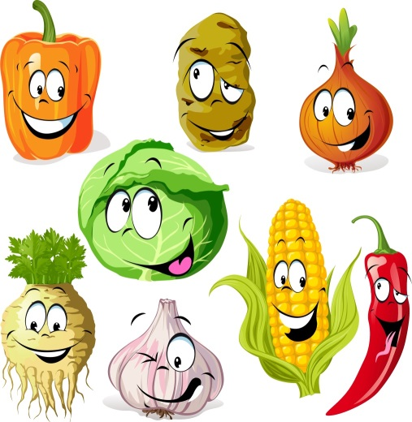
Tips om Tilbud
Planlegg innkjøp av grønnsaker hver uke
Varier type grønnsaker og tilberedningsmetode
Server «ventegrønnsaker»
Om dere synes det tar mye tid å kutte opp grønnsaker
Kutt opp grønnsakene samtidig som barna sitter ned til et måltid
Om dere synes grønnsaker er dyrt
En tubeost og en pakke med salami koster omtrent like mye som 2 kilo gulrøtter, 3 agurker og 2 paprikaer
Illustrasjonsfoto: colourbox.com
Notes:
For å oppsummere – her ser dere tipsene for å øke tilbudet som vi har til dere.
Nå er jeg spent på å høre deres kommentarer og erfaringer til disse temaene.

Slide 33
Notes:
Noen flere spørsmål eller tanker om det å få nok og varierte grønnsaker inn i barnehagen?

Slide 34
Tilgjengelighet ved bordet
Notes:
Tilgjengelighet ved bordet

Slide 35
kutt opp grønnsaker i ulike fasonger og størrelser.
Notes:
Tilbud av grønnsaker er nødvendig for å øke grønnsaksinntaket. Når grønnsakene er tilstede i hjemmet eller i barnehagen, må de gjøres tilgjengelig på bordet og for barnet.
Vi har allerede i formiddag sett på hvor raskt og greit det er å skjære opp grønnsaker – ved bordet, mens man lager middag hjemme etc,
Dette bildet er ment å minne på at selv med kun en type grønnsak så kan vi lage mange ulike former, og noen barn kan oppleve at ulike former er lettere å spise eller smaker bedre i strimler enn tykke stenger for eksempel.
Det er imidlertid ikke slik at man må bruke tid på å skjære ut i former etc, men at man av og til kan prøve andre former om man har noen barn som ikke spiser.

Slide 36
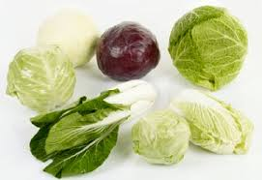
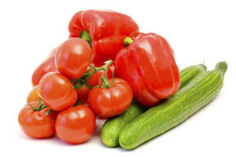
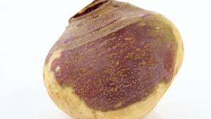
Valgmuligheter
dinside.no
frukt.no
Notes:
Dere er jo pedagoger mange av dere og det er en selvfølge å styrke barents autonomi gjennom å la det velge selv.
Også forskning på grønnsaker viser at det å få valget mellom to typer grønnsaker kan gjøre det lettere å få barn til å spise grønnsaker. For det er jo kanskje ikke det at de ikke liker, men at de ikke smaker like godt i munnen som pølsene og pastaen og at de derfor velger de bort.
Vi vet fra datainnsamlingen at dere er gode på å la de velge mellom agurk, paprika og tomat. Kan vi utfordere der på å prøve å introdusere litt kålgrønnsaker? Mange av disse er tradisjonelle i Norge, og billige, men fordi de har gått litt av moten og smaker litt sterkt så er det ikke så mange barn som spiser de verken rå eller lenger.

Slide 37
Aktivitet: tilgjengelighet
Hvordan gjøre grønnsakene tilgjengelige for den enkelte?
.
Notes:
Vi ber alle voksne om å sette seg ned på huk rundt bordet og late som de har korte armer (fra albuen og frem – som en dinosaur)
Vi bruker grønnsakene som ble skåret opp i første aktivitet og serverer disse i skåler som settes på bordet. Skålene er høye og ikke gjennomsiktige, så man ikke lett kan se hva de inneholder. Vi setter fatene midt på bordet, langt i fra og i andre enden av der deltakerne sitter ved bordet. Så ber vi dem forsyne seg.
Er det lett å nå fatet når det står i andre enden av bordet?
Blir grønnsakene mer tilgjengelig hvis de blir sendt rundt bordet?
Vil du forsyne deg av de skålene du ikke ser hva inneholder?
Spør du om å bli tilsendt skålen i andre enden av bordet?
Her er et bildet av et bord med stoler rundt, som illustrerer hvordan små barn opplever et bord og det som står plassert på bordet. Det røde feltet i midten av bordet illustrerer en del av bordet som barna i liten eller ingen grad forholder seg til, altså en uforpliktende sone.
Dette er en tankevekker da det ofte er nettopp på midten maten plasseres. Bildet illustrerer barnets perspektiv, selv om det selvfølgelig vil variere noe med barnets alder, med størrelsen på bordet og antall personer rundt. Fordi barn forholder seg til sin tallerken og området rundt bør skåler/fat settes nærme barnet og innholdet bør bli holdt frem for barnet så barnet lettere kan se hva som er oppi. Da legges det til rette for at barnet kan forsyne seg selv. Det kan være nyttig å legge til rette for at barn kan se grønnsakene, nå grønnsakene og forsyne seg selv eller få hjelp til å forsyne seg - med utgangspunkt i barnets eget perspektiv.

Slide 38
Erfaringer fra utprøving i 2 barnehager - Tilgjengelighet
Når barna ikke når grønnsakene ➔ forsyner de seg ikke
Alle avdelingene hadde småbord ➔ nyttig fordi barna så/nådde grønnsakene ➔ spiste
Oppkutting ved bordet skapte nysgjerrighet ➔ særlig nyttig for litt kresne barn
Beskjedne barn bør påminnes at de kan forsyne seg
Notes:
Hva tenkte så våre 2 utprøvingsbarnehager om dette med tilgjengelighet?
Jo de kunne bekrefte at:
- det var viktig å kunne nå grønnsakene på en eller annen måte
- det å skjære opp ved bordet skapte nysgjerrighet – særlig hos de kresne
- og at de beskjedne barna trengte litt ekstra oppmersomhet.

Slide 39
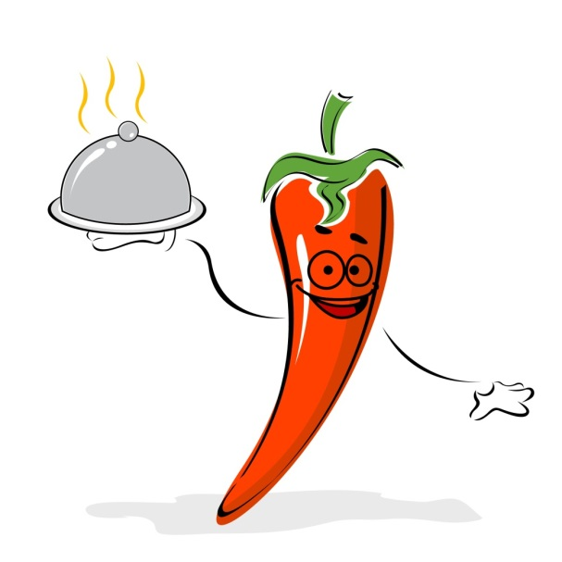
Tips om tilgjengelighet
Server to eller flere typer grønnsaker barna kan velge mellom
Server grønnsaker hver for seg
Sørg for at barna kan se grønnsakene
Sørg for at barna kan nå grønnsakene
Tilby grønnsakene flere ganger i løpet av måltidet
Illustrasjonsfoto: colourbox.com
Notes:
Tipsene om tilgjenglighet ble dermed som følger:
Hva tenker dere om dette?

Slide 40
Notes:
NANNA: Noen flere spørsmål eller tanker om det å få varierte grønnsaker tilgjengelig ved bordet?

Slide 41
Oppmuntring
Notes:
Ok - nå er grønnsakene kommet inn i barnehagen og gjort tilgjengelig på bordet – og for mange barn er det nok til at de spiser. Da behøver vi ikke mase mer om det.
Men så har dere kanksje noen som likevel ikke vil spise, og da gjelder det å oppmuntre heller enn å mase. Vi skal sette en sosial norm, samtidig som vi skal respektere barnet og gi det gode matopplevelser – det er en hårfin balanse noen ganger.

Slide 42
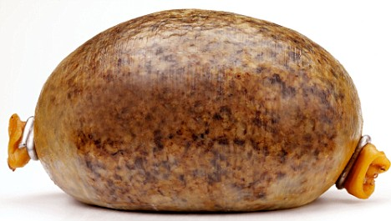
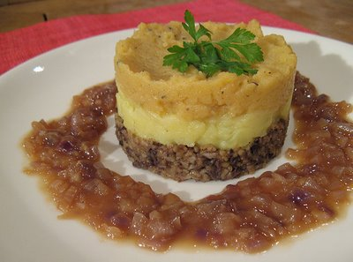
Forbered barnet på nye smaker
www.dailymail.co.uk
nothingbutawordbag.wordpress.com
Notes:
En første ting å huske på er om barnet er vant til å spise de grønnsakene som serveres slik de serveres - eller ikke?
Vi voksne har lang erfaring med ulike matretter, mens barna kan ha et veldig begrenset repertoar. Et “liker ikke” kan kanskje egentlig være “jeg har aldri sett eller smakt denne maten før”. Da må de forberedes på hva som kommer.
Er det noen som vet hva dette er?
Det er haggis – en skotsk spesialitet som består av kjøttdeig av innmat (lever, nyre etc) fra sau med litt løk og krydder og tradisjonelt tilberedt i magesekken til sauen. Jeg var på møte I Edinburgh I juni og unngikk denne spesialteten som best jeg kunne, men så en kveld var jeg invitert ut med en gruppe på middag og fikk den som forrett slik dere ser på høyre side – og da måtte jeg jo bare spise (siden jeg er voksen og godt oppdratt).
Her er den da servert med potetmos og kålrabistappe og det smakte I grunnen som brun lapskaus, så da var det jo helt greit. Hadde jeg visst det på forhånd så hadde jeg ikke trengt å grue meg.

Slide 43
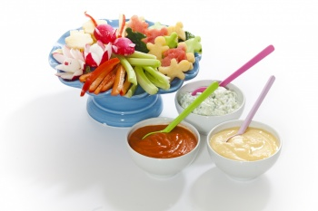
Vis barna hvordan de spiser grønnsakene
frukt.no
Notes:
Ikke alle barn vet hvordan ulike grønnsaker skal spises.
Masterstudentene observerte at dipp ble stående urørt eller at barna dyppet knekkebrødet i dippen (etter at en ansatt hadde gjort det).

Slide 44
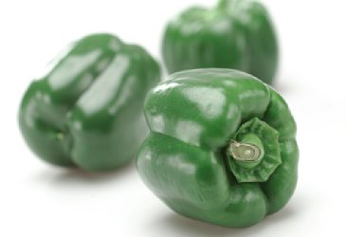
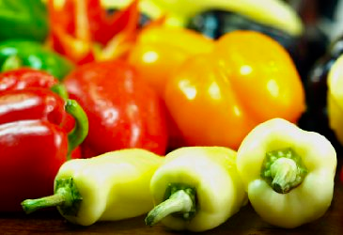
Vær Smaksdetektiver
frukt.no
Notes:
Tilbake til det vi snakket om i formiddag – smak og få barna til å beskrive hva de smaker.
Paprika er veldig takknemlig siden den grønne smaker gress, mens de andre fargene er søte og gode.
Fenikkel - som ser ut som en kål – men smaker lakris er også veldig morsom.
Vi snakker ikke så mye om de 5 basissmakene – surt, salt, søtt, bittert og umami for det er ikke så mange grønnsaker som har disse smakene, men likevel så kan barna beskrive grønnsaker mht lukt, farge, hvordan de kjennes i munnen og om de har noen minner (gode/dårlige) knyttet til denne grønnsaken. Alt dette vil kunne påvirke hva de tenker om smaken.

Slide 45
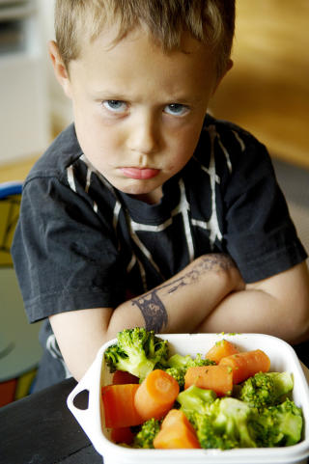
Smaking
Smaksutvikling
Fase 1: fra 0 til ca 1,5 år – barnet spiser det det tilbys
Fase 2: fra ca 1,5 år – neofobi
Fase 3: fra ca 3 til ca 6 år – sosialiseringsfasen
Fase 4: ca 5 år – nysgjerrighetsfasen
Må (prøve å) smake mange ganger (10-15)
Belønning for å smake/spise en matvare er omdiskutert.
dagbladet.no
http://skolenvedstadion.skoleblogs.dk/)
Notes:
Et par ord ekstra om det med smaking.
Det er veldig få barn som virkelig neofobe – dvs redd for å smake/spise ny mat – men det er noen som er småpiste og noen som er kresne.
Det er imidlertid slik at barn gjennomgår en småksutvikling der de har en neofob fase ved 1.5 -3 års alder. Det fine er at de fleste barn på stor avdeling er i en fase hvor ønsker å gjøre som de andre rund seg og etter hvert så blir de også mer nysgjerrige. Som alltid vil det kunne være individuelle forskjeller i denne utviklingen.
Selv de barna som ikke spiser vil sannsynligvis på sikt tenke at grønnsaker hører med dersom de ser det til alle måltidene hver dag både hjemme og i barnehagen. Noen tips for de virkelig kresne barna er å gi de bitte-bitte små biter eller rett og slett bare la de være med å lage til maten uten å ha fokus på å spise den.
Forskning viser også at når det er smaker som man ikke liker med en gang så må man smake mange ganger - gjerne 10-15 ganger (tenk på dere selv når det gjelder kaffe eller alkohol – de færreste syntes det var godt første gang)
Og så er det dette med bruk av belønning for å smake eller spise bestemte matvarer. Dette er omdiskutert i forskningslitteraturen, men slik jeg leser den så konkluderer de med at
- det er bedre å gjøre smasktesting med belønning utenom måltidet, og belønne med en ting (heller enn annen mat)
- å belønne med ting ser ut til å fungere, mens å belønne bare med ros/skryt så finner noen at det fungerer og andre ikke
Det er uansett viktig å huske at belønning som oftest bare fungerer til at de liker belønningen bedre eller at de bar gjør det for å få belønning – ytre motivasjon. Det vi ønsker er en indre motivasjon ved at dette blir en vane.

Slide 46
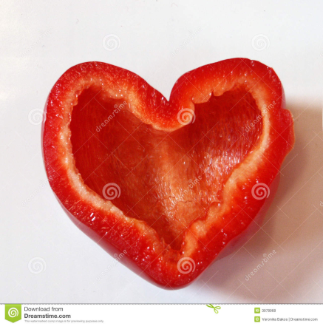
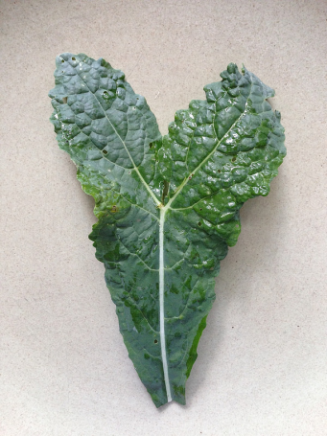
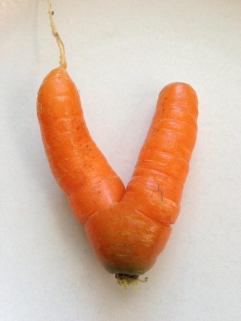
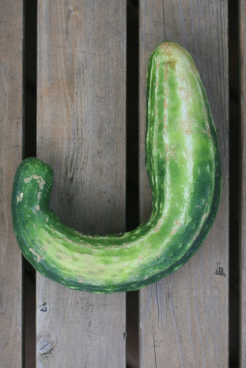
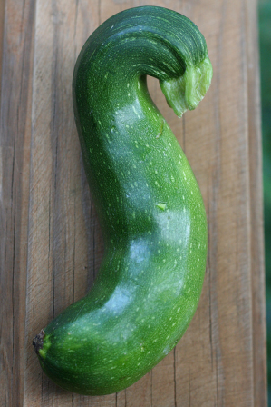
Lek som inspirasjon
Lag grønnsaksfigurer på tallerken eller skiven.
Spis et øre eller et øye.
Se figurer, tall eller bokstaver i grønnsakene.
Illustrations: wastefood.com
Notes:
De fleste ønsker at barn skal spise mer grønnsaker, men for noen holder det ikke å bare sette grønnsakene på bordet. Ofte trengs litt inspirasjon for å gjøre barnet interessert.
Man kan bruke grønnsaker som inspirasjon ved å trekke inn form, farge, bokstaver og for eksempel fakta om hvor grønnsaker kommer fra. Man kan også oppmuntre barnet til å se ulike figurer og tall i grønnsaker, lage ansikter på tallerken med grønnsaker og snakke om navn og begreper. Prøv å snakk om grønnsaker som enkeltbegrep og ikke en samlebetegnelse. Si for eksempel «I dag skal vi ha gulrøtter og erter til middag» i stedet for at «vi skal ha pølser med grønnsaker».
Vi ser på lek som inspirasjon!
Deler av filmen som er linket til under vil ble vist. (19 sekunder-2.50 minutter)
En film som handler om en far som hadde problemer med å få sønnen til å spise grønnsaker.
Han begynte å lage figurer og ansikt av grønnsakene han ønsket at sønnen skulle spise.
Filmen viser at han besøker sønnens skole for å lære/utfordre barna til å lage ansikter av grønnsaker på brødskiver de får utdelt, for å øke grønnsaksinntaket hos disse barna.
http://www.dailymail.co.uk/news/article-2212849/Father-created-cartoon-themed-funky-lunches-children-eat-fruit-veg-creates-party-recipe-book.html#v-1878598655001

Slide 47
Erfaringer fra utprøving i 2 barnehager – oppmuntring til smaking
Introduksjon av nye smaker ➔nyttig og fortelle hva barna kunne forvente av smak, særlig til ekstra kresne barn
Smakstest ➔ samtlige barn smakte på nye typer grønnsaker
Oppmuntre flere ganger (ila en måned/uke) ➔nødvendig for å i det hel tatt få barn til å smake
Inspirasjon gjennom «Lek»: En grønnsaksfigur ble laget til en bursdagsfeiring ➔ barna ble veldig nysgjerrige.
En informant mente at dipp kunne være nyttig ved introduksjon av nye typer, mens en annen mente at barna ikke spiste mer grønnsaker enn vanlig siden de spiste grønnsakene uansett.
Mulig negativt: viktig å ikke mase for mye!
Notes:
Igjen kan våre to utprøvingsbarnehager støtte opp under det vi har snakket om her om å fortelle hva de skal smake, at smakstest gjorde at de ville smake på ny ting, at oppmuntring over tid er viktig.
Lek var også effektivt for å skape nysgjerrighet, men dette ble i liten grad prøvd ut.
Det var også litt ulikt syn på dette med dipp siden de serverte grønnsaker som barna allerede spiste.
Viktig at de påpekte at oppmuntring ikke må bli mas.

Slide 48
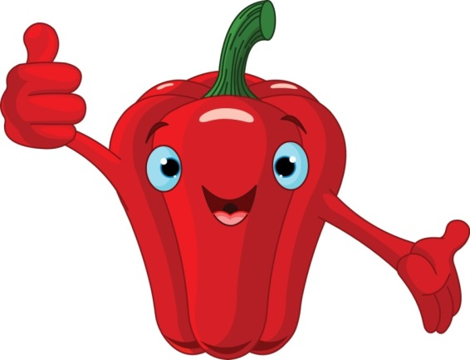
Tips om oppmuntring
Fortell hvilke grønnsaker som skal serveres
Vis hvordan grønnsakene kan spises
Vær smaksdetektiver sammen med barna
La barna få være kreative med grønnsaker
Oppmuntre barna til å smake på grønnsaker flere ganger
Involver barna i matlagingen
Illustrasjonsfoto: colourbox.com
Notes:
Her er da tipsene vi har snakket om. I tillegg har vi lagt på dette med å involvere barna i matlaging som vi snakket om på kjøkkenet i formiddag og som særlig kan være et tips for de kresne barna som ikke liker noe.
Hva tenker dere om dette?

Slide 49
Notes:
NANNA: Noen flere spørsmål eller tanker om det å oppmuntre barn til å smake/spise grønnsaker ved bordet ?

Slide 50
Rollemodell
Notes:
Så til rollemodell.
Barnehagebarn ser til dere og foreldre og andre barn for å lære hvordan de skal håndtere verden – og derfor så må dere være bevisste på hva dere gjør på jobb – også i spisesituasjonen.

Slide 51
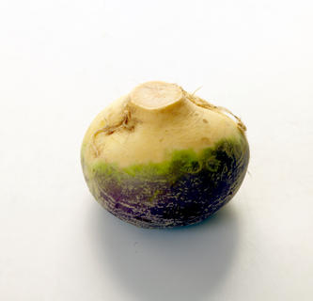
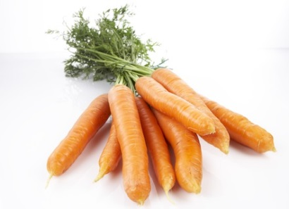
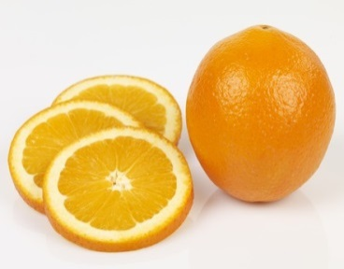
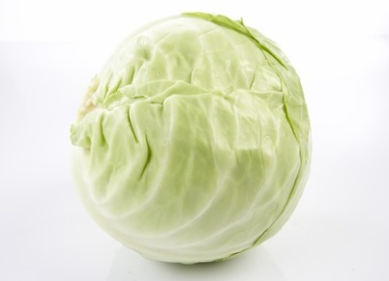
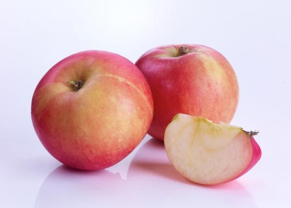
Eksempel: Rollemodell og Nysgjerrighet – del 1
Barnehage 1
Dette var igjen av råkosten…
Dette ble servert:
Illustrasjon: Frukt.no
Notes:
Eksemplene jeg kommer til nå er hentet fra barnehagene som masterstudenten observerte i.
Til et av måltidene ble det servert råkost (kålrot, gulrot, appelsin, kål og eple) som ble plassert på bordet i separate skåler mens barna spiste.
Ingen av de voksne spiste, viste eller forklarte i forkant hva barna kunne forsyne seg av maten
Barna hadde gaffel, men de ble ikke vist hvordan råkosten kunne spises.
Få barn viste interesse, og ingen av barna skjønte at de kunne spise råkost med gaffel. Barna spiste sin «salat» med fingrene.
Det som ble spist mest av var fatene med appelsin og eple. Ofte foretrekkes det søte fremfor det bitre. Ofte spises frukt fremfor grønnsaker, om det blir servert samtidig.

Slide 52
Eksempel: Rollemodell og Nysgjerrighet – del 2
Barnehage 2
Nesten alt ble spist opp…..
Illustrasjon: Frukt.no
Notes:
I barnehage 2 ble råkosten presentert for barna ved at de skulle bruke sansene sine. «Lukter dere noe annerledes her i dag?». Deretter presenterte den barnehageansatte hvilke typer frukt/grønt som ble servert, og om barna kjente til grønnsakene fra tidligere. Barna viste allerede her nysgjerrighet.
Den barnehageansatte viste hvordan barna kunne lage sin egen salat, ved å demonstrere på egen tallerken. Hun ba barna bli med på å kjenne hvilke smaker som passet sammen.
Samtlige barn forsynte seg, de fleste la råkosten separat på egen tallerken, mens noen få dristet seg til å blande salaten.
Det meste av råkosten ble spist opp.
Dette viser effekten av en bevisst og entusiastisk rollemodell og profesjonell pedagog. Kanskje ikke alle kan være som henne, men å se seg selv litt utenfra eller gi veiledning til de ansatte om dette vil kunne ha stor betydning.

Slide 53
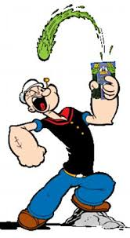
En god rollemodell
Spiser det samme som barna
Kan håndtere «Æsj» og «Liker ikke»
Overser de negative/fokuserer på de som har noe positivt å si
Forklarer at ikke alt er like godt i munnen som for magen/kroppen
Ber de prøve å forklare hva de ikke liker (hvordan den ser ut, lukt, hvordan den kjennes i munnen, hva smaken minner om)
Roser for å (prøve) smake – Tøffing!
Respekterer de som virkelig ikke klarer å spise det de har smakt på og har behov for å spytte ut (i et papirtørk f.eks.)
www.dailymail.co.uk
Notes:
Videre er det viktig at en god rollemodell spiser det samme som barna.
Jeg tok med skipperen her fordi han ofte - i alle fall i min generasjon - ble brukt som rollemodell og forklaring på viktigheten av å spise spinat. Og fordi vi observerte i en barnehage at den ansatte laget spinatsuppe til barna, mens hun selv fant frem matpakka.
En rollemodell er også et forbilde mht å håndtere ubehaglig oppførsel, og når det gjelder dette med “liker ikke” så er dette det vi har kommet frem til:
Overser de negative/fokuserer på de som har noe positivt å si
Forklarer at ikke alt er like godt i munnen som for magen/kroppen
Ber de prøve å forklare hva de ikke liker (hvordan den ser ut, lukt, hvordan den kjennes i munnen, hva smaken minner om)
Roser for å (prøve) smake – Tøffing!
Respekterer de som virkelig ikke klarer å spise det de har smakt på og har behov for å spytte ut (i et papirtørk f.eks.)

Slide 54
Erfaringer fra utprøving i 2 barnehager - Rollemodell
Alle informantene mente det var nyttig og gjennomførbart å spise grønnsaker selv
Informantene opplevde at barna ble nysgjerrige på det de hadde med i sin matpakke
Mulig barriere - voksne i barnehagen får ikke spise fra «barnas» mat (grunnet budsjett)
Notes:
De to barnehagen som prøvde ut tiltaken mente at det var nyttig og mulig å spise med barna og så at barna også var nysgjerrige på matpakken deres.
Men påpekte også at det ikke alltid er lov å spise av barnas mat – noe å tenke på hvordan det kan håndteres for de barnhagene det gjelder? Kanskje bare spise litt sammen med barna er greit?

Slide 55
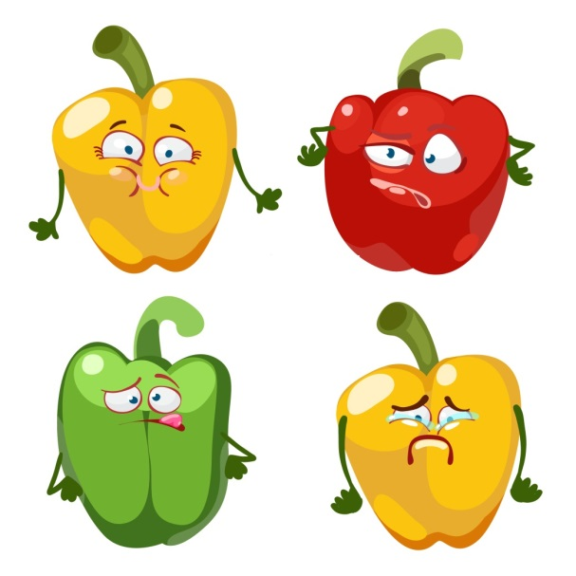
Tips om rollemodeller
Smak og spis grønnsaker sammen med barna
Vær en entusiastisk voksen
Dersom barn ikke liker grønnsakene som serveres
Lær dem å beskrive hva det er ved grønnsaken de ikke liker (konsistens, smak, lukt etc.)
Unngå å bruke ord og setninger som «æsj» eller «den smakte vondt».
Illustrasjonsfoto: colourbox.com
Notes:
Her er da tipsene vi har snakket om.
Hva tenker dere?

Slide 56
Notes:
Noen flere spørsmål eller tanker om det å være en rollemodell?

Slide 57
PAUSE!

Slide 58
Materiell
Notes:
Da skal vi ha en liten økt der vi presenterer det materiellet som vi har laget til dere så langt.

Slide 59
Oversikt BRA-materiell – til barnehagene
Til hver barnehage
Stavmixer fra Kenwood/OFG
2 BRA plakater til kjøkken (1 konvolutt merket barnhage)
Til hver BRA-avdeling
4 BRA plakater (1 konvolutt til ped.leder)
Grønnsaksplakat fra OFG
Lottospill fra OFG
4 barneforklær fra OFG
BRA-brosjyre til ansatte + Kostrådsbrosjyre + Bra mat i barnehagen (konvolutter til ansatte 2 stk pr avdeling)
Notes:
Hver barnehage får:
Stavmixer – som dere kan bruke til supper, moser og smoothie
De to plaktaene - om Tilbud og om mengde til hvert måltid - tenker vi kan henge på kjøkkenet eller der dere planlegger innkjøpene, så derfor er det en til hver barnehage av disse to.
Alle plaktene ligger også på nettsiden – både i pdf og word format, så dere kan skrive ut flere eller lage egne.
Hver BRA-avdeling får:
De 3 andre BRA-plakatene med tips og den med mengde per barn til å henge på avdelingen som en påminnelse. For det å huske dette i en travel hverdag var det utprøvingsbarnehagene syntes var vanskelig.
Stor grønnsaksplakat og Lottospill fra OFG gjør at dere kan lære barna navnet på ulike grønnsaker og snakke om de også utenom måltidet.
Barneforklær er fordi barn synes det er stas å være med å lage mat og lettere smaker/spiser mat de selv har laget – kanskje en gruppe på fire en gang i uka er en overkommelig aktivitet?
Vi har også laget en egen borsjyre til hver ansatt som minnr om målet med studien og inneholder alle tipsene, samt info om nettside og facebook. I tillegg har vi valgt å legge ved Kostrådsbrosjyren fra Helsedirektoratet som setter grønnsakksinntaket inn I et helhetlig kosthold, samt plakat i A4-format med sammendrag av retningslinjen for mat og måltider i barnehagen i form av 15 punkter med råd. Dette for å minne om at dette er det som skal ligge til grunn for deres profesjonelle forhold til mat og måltider.
Spørsmål til dette?

Slide 60
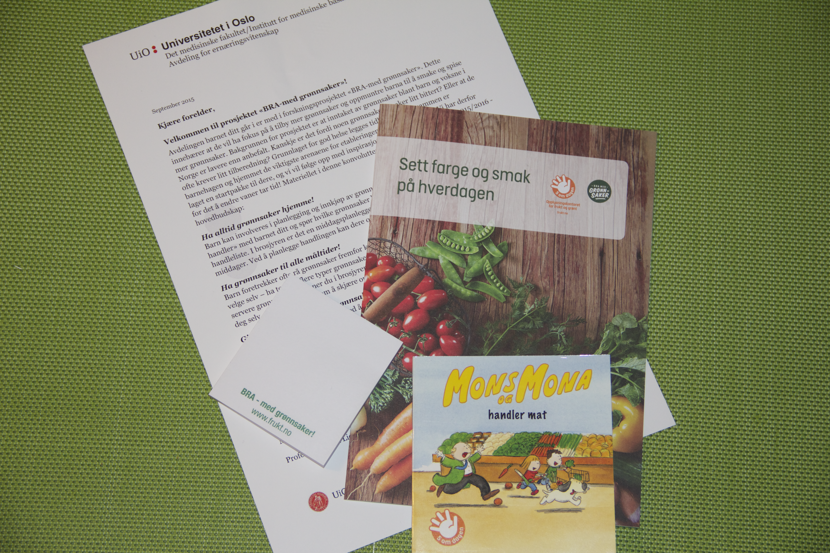
Oversikt BRA-materiell – til foreldre
Velkomstpakke til alle foreldre (18 per avdeling)
Brev
Invitasjon til nettside og Facebook
Inspirasjonshefte fra OFG/BRA
Post-it fra OFG/BRA
“Mons & Mona handler” fra OFG
Notes:
I posen ligger det også 18 konvolutter til foreldre per avdeling. Det betyr at alle som ønsker å få tiltakene skal få det selv om det ikke er med på datainnsamlingen.
I brevet har vi løftet frem de samme 4 tingene vi har snakket om idag, men de er formulert som tre punkter.
Brosjyren inneholder tips som vi har snakket om idag og også oppskrifter + en middagsplanlegger hvor foreldre enten kan planlegge fremover i tid eller tenke på hva de har hatt siste uke og se hvor de kan legge til mer grønnsaker. Vi har jo gjerne et begrenset repertoar av oppskrifter som vi bruker og vi må ikke lære oss nye om vi finner måter å legge til grønnsaker til de rettene vi bruker.
Post-it til å skrive handlelister/huskelapper ( Husk grønnsaker i matboksen!)
Mons og Mona for å starte å tenke på dette med å handle og å finne ut hva barnet egentlig liker av grønnsaker.
Spørsmål til dette?

Slide 61
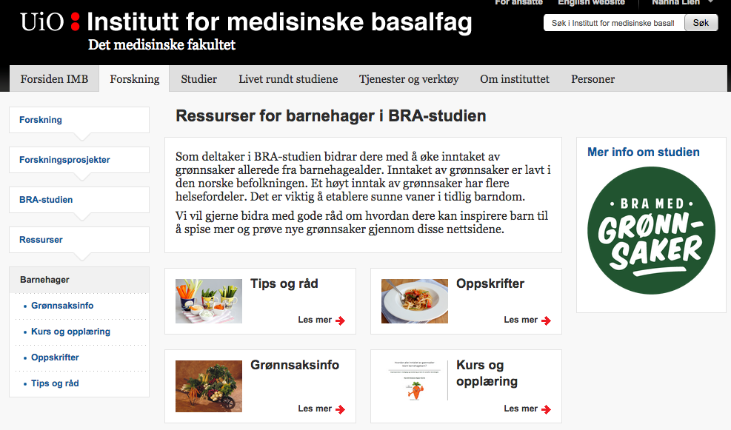
Notes:
Vi har laget en nettside til dere som vi har begynt å fylle med stoff.
Under tips og råd finner dere artikler om de tipsene vi har snakket om i dag under hver av de fire punktene. Vi har også valgt ut en del oppskrifter med mye grønnsaker fra OFG, og som sagt samlet noe av grønnsaksinfoen - fun facts – om de vanlige og noen ikke fullt så vanlige grønnsaker.
Under kurs og opplæring vil vi legge ut alt materiell slik at dere selv kan bruke det å tilpasse det til deres behov.

Slide 62
Tilgang til nettsiden
Send en e-post til bra-studien@medisin.uio.no, hvor du oppgir hvilken barnehage du er ansatt i.
Få e-post fra oss med WebID invitation
Klikk på link i mail og opprett WebID-bruker
Velg eget brukernavn og passord
Notes:
Dessverre er det slik at siden kontrollbarnehagene ikke skal få tilgang til disse ressursene så må vi ha innlogging.
Og fordi vi er på Universitetet i Oslo så får vi ikke ha en felles innlogging for alle barnehagene, så derfor må dere sende oss en mail med navn på barnehagen og om dere er ansatt (eller forelder), så får dere en e-post fra oss med en WebId invitasjon og så må dere klikke på linken og opprette en bruker hvor dere selv velger brukernavn og passord.
Får dere problemer - ikke nøl med å ta kontakt.

Slide 63
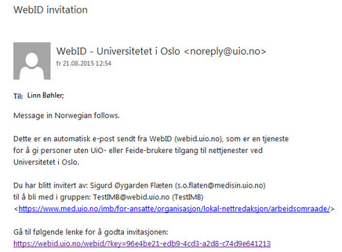
Notes:
Webid invitasjonen ser slik ut som dere ser på venstre side her nederst ser dere linken dere må klikke på, og da kommer dere til denne siden hvor dere altså skal velge det nederste alternativet.
Spørsmål til dette?

Slide 64
Klikk «bli medlem» for å bli lagt til i gruppen.
Du vil motta en melding fra oss før du blir godkjent som medlem ➔sjekk både innboks og annet-boksen for svar.
Notes:
Facebookgruppen vi har opprettet heter BRA-studien og er for både foreldre og ansatte. Vi tenker at her kan dere dele gleder og sorger, og om vi fanger opp felles problemer eller gode løsninger så kan vi lage en artikkel eller noe materiell som vi legger ut på nettsiden/sender på e-post.
Igjen så må vi klarere at dere er i tiltaksbarnehage så dere må klikke på bli medlem og så svarer vi med spm om hvilken barnehage dere er i.
Det har vært litt problem å finne den på mobil av en eller annen grunn – men den er der så søk eventuelt på PC hjemme også.

Slide 65
Mer inspirasjon kommer…. ….Fordi det å etablere nye rutiner tar tid…..
November og februar
Flere oppskrifter & tips, flere Mons & Mona til foreldrene, kanskje litt konkurranser både i barnehage og hjem?
Avhengig av tema som spilles inn fra dere og foreldre via e-post eller Facebook
Notes:
Alt dette er for å komme I gang, men vi vet at endring tar tid og kanskje krever litt mere inspirasjon så vi planlegger påfyll via mail/post i november og februar.
Vi har tanker om flere oppskrifter og tips og kanskje litt konkurranse på hver avdeling og i hjemmene?
Men –vi hører gjerne fra dere om hva dere trenger/tenker ville vært nyttig,

Slide 66
Hva nå?
Notes:
Nå har jeg pratet mye og dere har fått innspill fra hverandre, men nå er det dere må begynne å tenke på hva skal dere gjøre når dere kommer hjem.Hva skal dere begynne med i deres barnehage, og på deres avdeling?

Slide 67
når vi kommer hjem skal vi gjøre følgende…..
HVA | HVORDAN | INNEN NÅR
Dele med styrer/ de andre på avdelingen | Samtale med styrer/ped.leder På neste ukentlige møte På neste planleggingsdag …
Dele ut konvolutter til foreldre | Henge/legge på plassen Dele ut personlig ved henting Dele ut på foreldremøte ……
Arket sendes oss innen 2 uker – på mail eller som bilde.
Notes:
Vi forventer at dere deler det dere har lært idag med de andre og deler ut konvoluttene til foreldrene, men så må dere tenke på hva mer dere skal.
Dere skal nå få en word-versjon av dette arket og begynne å skrible på, og så mailer jeg dere malen og legger den ut på nettsiden.
Hvor detaljert dere fyller den ut er litt opp til dere, men vi vil gjerne ha noe tilbake om to uker slik at vi vet at dere er i gang.

Slide 68
Det jobbes….

Slide 69
Notes:
Noen spørsmål?

Slide 70
Kontaktinfo & kommunikasjon
Professor Nanna Lien
E-post: bra-studien@medisin.uio.no,
Tlf: 22 85 13 78
Ønsker å lage en e-post liste over dere som skal jobbe med BRA-intervensjonen i det daglige så vi kan nå dere direkte (f.eks. om det er kommet ny informasjon som hele gruppen bør vite.)
Notes:
Før vi tar de siste posten på agendaen – evaluering og utdeling av materiell, så vil jeg benytte aneldningen til å takke for idag.
Og vi holder kontakten – her er kontaktinfo til oss og så kommer vi til å bruke e-postlisten som vi lager fra deltakerlisten på disse inspirasjonskursene til å holde kontakt med dere.

Slide 71
Evaluering & utdeling av materiell
Notes:
Da skal dere få evalueringsskjema nummer to og etter hvert som dere er ferdige så kommer dere bare bort til oss for å få materiellet deres.

